Slide 1

Müşteri Sadakatini Tahmin Etmek: E-Ticaret Veri Analitiği Projesi
İstanbul Teknik Üniversitesi
Büyük Veri ve İş Analitiği Uzmanlığı
Sertifika Programı Final Projesi
99. Dönem
Esma Çelikten
eeclktn@gmail.com

Slide 2
E-Ticaret Müşterisi Tekrar Satın Alır Mı?
Problem:
Bir e-ticaret platformunda müşterilerin tekrar satın alma davranışını önceden tahmin etmek kritik bir iş problemidir.
Yaklaşım:
Müşteri demografisi, alışveriş geçmişi ve memnuniyet verilerini kullanarak makine öğrenmesi tabanlı ikili sınıflandırma modeli geliştirilmiştir.
Neden Önemli:
Tekrar müşteri kazanmak, yeni müşteri kazanmaktan 5 kat daha ucuzdur.
Doğru tahmin ile kişiselleştirilmiş kampanya yönetimi mümkün olur.
Müşteri kaybı önceden tespit edilerek önlem alınabilir.

Slide 3
Veri Kaynağı: Gerçekçi bir e-ticaret senaryosunu yansıtmak amacıyla Python ile sentetik veri seti oluşturulmuştur (NumPy, Pandas,Random). Toplam 1000 müşteri kaydı ve 12 değişken analiz edilmiştir.
Neden Sentetik Veri?: Gerçek e-ticaret verilerine erişim kısıtlıdır; erişime açık veri setleri ilk aşamada anlama ve temizleme süreçleri açısından çok daha zorlayıcıdır. Sentetik veri, metodolojiye odaklanmayı kolaylaştırarak proje için daha uygun bir başlangıç oluşturmaktadır. Model gerçek dünya verisiyle yeniden eğitilmeye hazır konumdadır.
12 Değişken
Yaş
Cinsiyet
Şehir
Kategori ( Satın alınan ürünün ana başlığı)
Ödeme Yöntemi
Üyelik süresi Girdi Değişkenleri
Önceki satın alma
İndirim oranı
Fiyat
İade sayısı
Müşteri skoru
Tekrar satın alma (0 = Hayır , 1= Evet) Çıktı Değişkeni

Slide 4
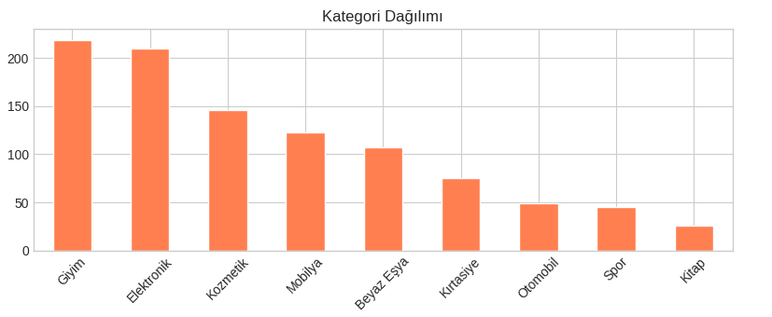
Kategori dağılımı grafiği; Giyim ve Elektronik kategorisinden yapılan satış oranları daha yüksektir.

Slide 5
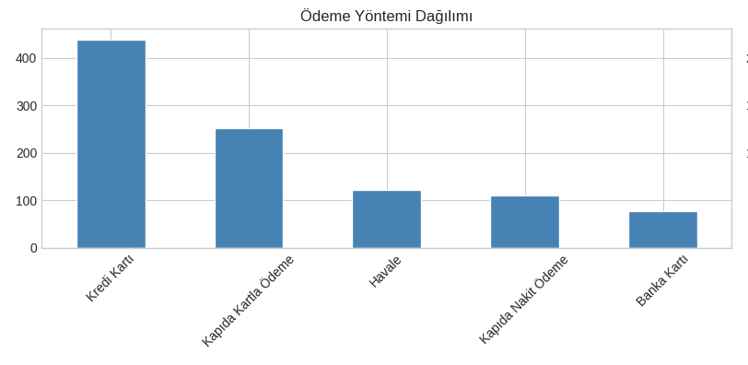
Ödeme yöntemi dağılımı grafiği; Kredi kartı ile yapılan ödeme sayısı diğerlerine oranla daha fazladır.

Slide 6
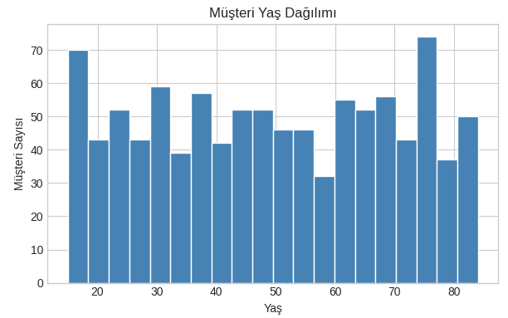
Müşteri yaş dağılımı grafiği; 15-85 yaş arasında değişen müşteri dağılımı görülmektedir.

Slide 7
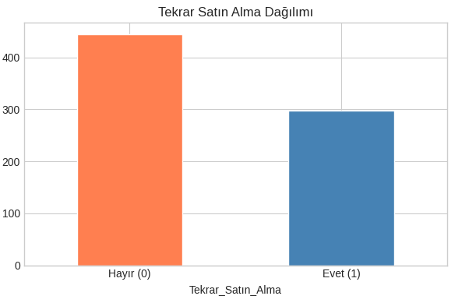
Tekrar satın alma dağılımı grafiği; Müşterilerin %40'ı tekrar satın alma yapmıştır.

Slide 8
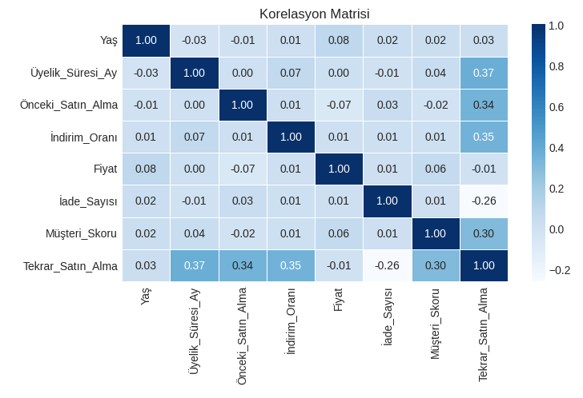
Korelasyon Matris Grafiği; Korelasyon analizine göre tekrar satın almayı en çok etkileyen faktörler üyelik süresi, indirim oranı ve önceki satın alma sayısıdır. İade sayısı tek negatif etkili değişken olarak öne çıkmaktadır.

Slide 9
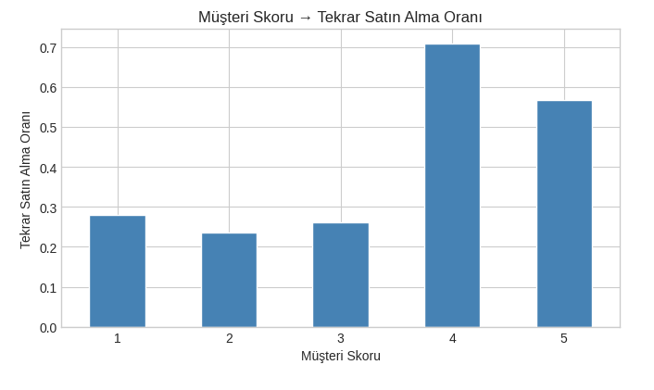
Müşteri Skoru Grafiği; Müşteri memnuniyet skoru arttıkça tekrar satın alma oranının da arttığı gözlemlenmiştir. Skor 1 olan müşterilerde tekrar alım düşükken, skor 4 olan müşterilerde belirgin şekilde yükselmektedir.

Slide 10
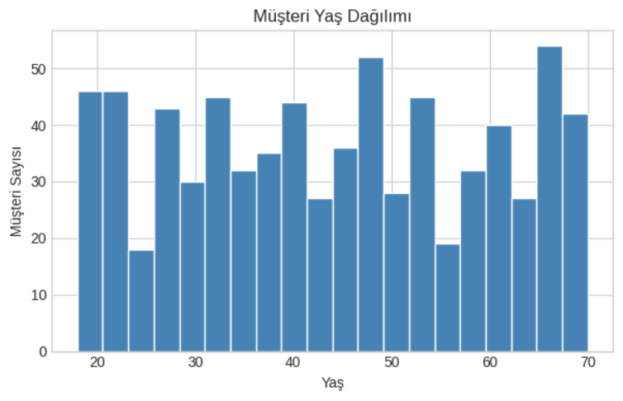
Veri Temizleme
Yaş dağılımı incelendiğinde 15-17 yaş arası reşit olmayan ve 71-84 yaş arası e-ticaret kullanımı düşük müşteriler tespit edilmiştir. Bu değerler veri temizleme adımında ele alınmıştır. Veriyi daha gerçekçi kılmak adına yaş aralığı 18-70 olarak tutulmuştur.
*259 kayıt çıkarıldı → 1000 kayıttan 741 kayıda düşüldü.
Temizleme Öncesi Temizleme Sonrası

Slide 11
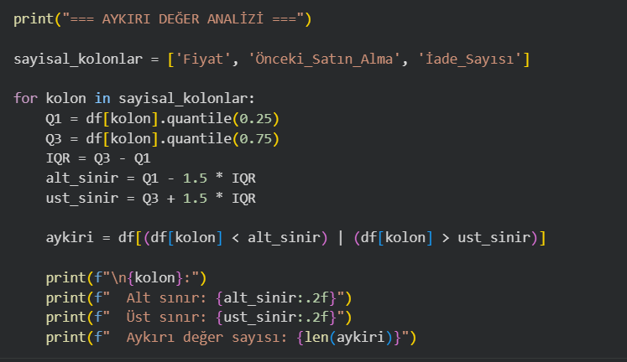
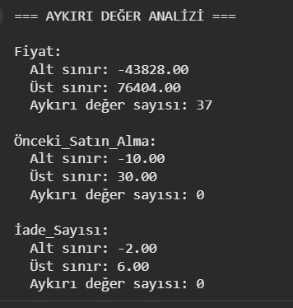
Veri Temizleme – Aykırı Değer
Fiyat sütununda IQR yöntemiyle 37 aykırı değer tespit edilmiştir. Bu değerlerin Otomobil ve Beyaz Eşya kategorilerinden kaynaklandığı görülmüş, veri girişi hatası olmadığından korunmuştur.

Slide 12
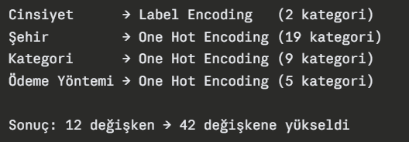
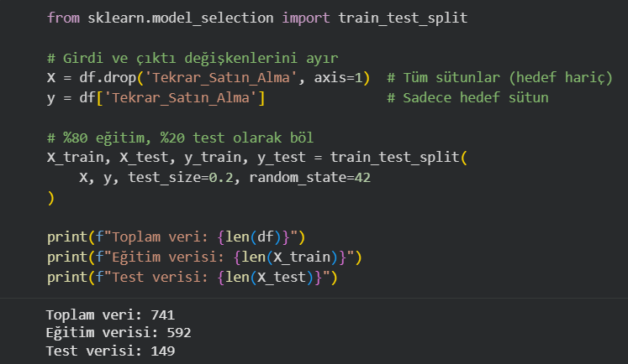
Encoding
Kategorik değişkenler makine öğrenmesi modellerine uygun hale getirilmek amacıyla sayısala dönüştürülmüştür.
Veriyi Eğitim/Test Olarak Bölme
Toplam 741 kayıt,
%80 Eğitim verisi 592 kayıt,
%20 Test verisi 149 kayıt, olarak ayrıştırıldı.

Slide 13
Tahminleyici Modeller
1. Lojistik Regresyon
Doğrusal bir sınır çizerek iki sınıfı ayırt eder. Referans model olarak kullanılmıştır.
2. Karar Ağacı
If-else kurallarıyla veriyi böler. Yorumlanabilirliği yüksektir. Aşırı öğrenmeyi önlemek için max_depth=4 uygulanmıştır.
3. Random Forest
100 karar ağacının oylamasıyla karar verir. Tek ağaca göre çok daha kararlı sonuçlar üretir. max_depth=4, min_samples_leaf=5 ile optimize edilmiştir.
4. Gradient Boosting
Hatalardan öğrenerek sıralı şekilde güçlenen bir modeldir. Sentetik veri yapısı nedeniyle %100 doğruluğa ulaşmıştır.

Slide 14
Model Sonuçları
Model | Doğruluk | F1 (0) Müşteri Tekrar Almaz | F1 (1) Müşteri Tekrar Alır
Lojistik Regresyon | %79.19 | 0.81 | 0.76
Karar Ağacı | %77.18 | 0.82 | 0.69
Random Forest | %87.25 | 0.90 | 0.83
Gradient Boosting | %100* | 1.00 | 1.00
Random Forest algoritması %87.25 doğruluk oranıyla en güvenilir sonucu üretmiştir. Lojistik Regresyon ise en basit model olmasına rağmen %79.19 ile güçlü bir referans oluşturmuştur. Karar Ağacı tekrar satın alacak müşterilerin %31'ini kaçırmıştır (F1=0.69).
*Gradient Boosting %100 doğruluğa ulaşmıştır ancak bu sonuç sentetik verinin yapısından kaynaklanmaktadır.

Slide 15
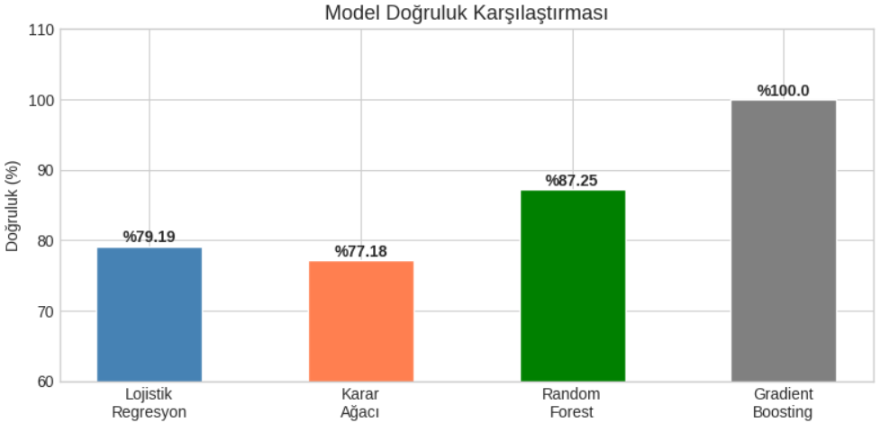
Model Sonuçları

Slide 16
Model Sonuçları
Lojistik Regresyon — %79.19
Almayanları tespit etmede %81 başarılı (F1=0.81)
Alanları tespit etmede %76 başarılı (F1=0.76)
En basit model olmasına rağmen dengeli sonuç üretmiştir
Referans model olarak güçlü bir başlangıç noktası oluşturmuştur
Karar Ağacı — %77.18
Almayanları tespit etmede %82 başarılı (F1=0.82)
Alanları tespit etmede %69 başarılı (F1=0.69)
Tekrar satın alacak müşterilerin %31'ini kaçırmıştır
Dengesiz sonuç nedeniyle en zayıf model olmuştur
Random Forest — %87.25
Almayanları tespit etmede %90 başarılı (F1=0.90)
Alanları tespit etmede %83 başarılı (F1=0.83)
En yüksek ve en dengeli sonucu üretmiştir
Gerçek hayatta kullanım için en uygun modeldir
Gradient Boosting — %100
Tüm sınıflarda %100 başarı göstermiştir
Bu sonuç sentetik verinin yapısından kaynaklanmaktadır
Gerçek dünya verisinde daha anlamlı sonuçlar üretecektir

Slide 17
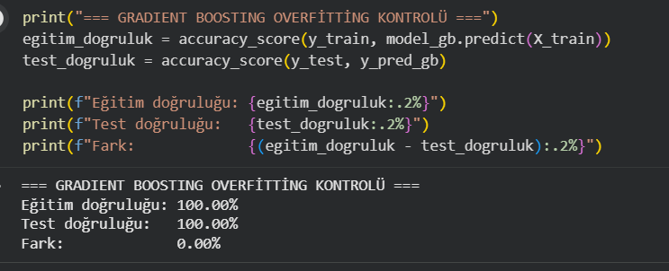
Gradient Boosting — %100
Eğitim ve test doğruluğu arasında fark bulunmamaktadır. Bu durum overfitting'i değil, sentetik verinin deterministik kurgu yapısını yansıtmaktadır. Gerçek dünya verisinde bu örüntüler daha gürültülü olacağından model performansı farklılaşacaktır.

Slide 18
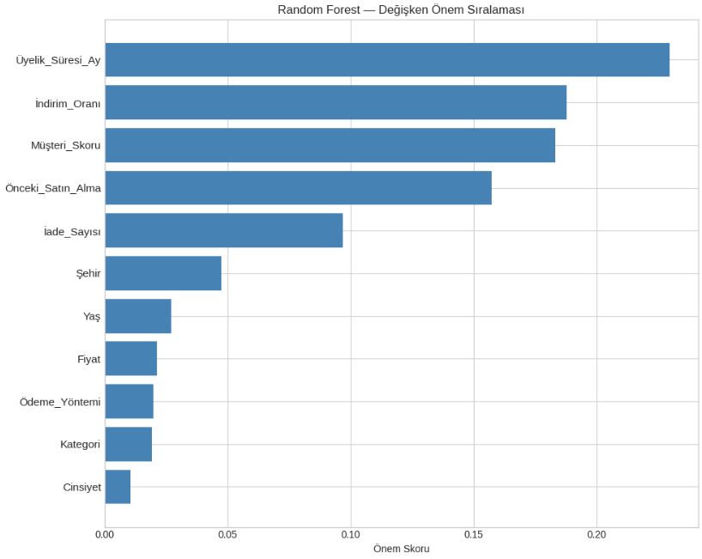
Sonuç ve Öneriler
En İyi Model:
Dört model karşılaştırıldığında Random Forest %87.25 doğruluk oranıyla en güvenilir sonucu üretmiştir.
Genel Değerlendirme:
Makine öğrenmesi algoritmaları e-ticaret müşteri davranışını başarıyla tahmin edebilmektedir. Üyelik süresi, indirim oranı ve müşteri skoru en belirleyici faktörler olarak öne çıkmıştır.

Slide 19
Sonuç ve Öneriler
Öneriler:
Gerçek platform verisiyle model yeniden eğitilebilir
Kampanyalar tekrar satın alma ihtimali yüksek müşterilere yönlendirilebilir
İade sayısı yüksek müşteriler için memnuniyet programı geliştirilebilir
Kısıtlar:
Çalışma sentetik veri üzerinde gerçekleştirilmiştir
Gerçek dünya verisinde model performansı farklılaşabilir

Slide 20
Teşekkürler
Hazırlayan:
99. Dönem
Esma Çelikten
eeclktn@gmail.com

